Slide 1

Počítanie obsadenosti parkoviska pomocou kamery
Lukáš Vilim

Slide 2
Prehľad
Podobné bakalárske práce
Články
Dokumentácie

Slide 3

Podobné bakalárske práce

Slide 4
Martin Bernát: Detekcia voľných parkovacích miest na ulici v meste (Ftáčnik)
V predošlej bakalárke od p. Bernáta, z ročníka 2018/2019, bolo cieľom zaznamenávať parkovisko a detekovať voľné parkovacie miesta.
Cieľ mojej bakalárky však je rozoznať vozidlá od chodcov a bicyklov a počítať obsadenosť na parkovisku.

Slide 5

Vedecké články a čerpanie informácií

Slide 6
Základ počítačovej grafiky a spracovania obrazu

Slide 7
Vehicle Detection, Tracking and Counting
https://www.researchgate.net/publication/330254555_Vehicle_Detection_Tracking_and_Counting

Slide 8
Counting Cars in Traffic Using Cascade Haar with KLP
https://www.researchgate.net/publication/263389805_Counting_Cars_in_Traffic_Using_Cascade_Haar_with_KLP

Slide 9
Vehicle Counting and Classification from a Traffic Scene
https://www.researchgate.net/publication/234136865_Vehicle_Counting_and_Classification_from_a_Traffic_Scene

Slide 10
Build your own Vehicle Detection Model using OpenCV and Python
https://www.analyticsvidhya.com/blog/2020/04/vehicle-detection-opencv-python/

Slide 11

Dokumentácie

Slide 12
OpenCV pre Python - https://docs.opencv.org/master/d6/d00/tutorial_py_root.html
Python - https://docs.python.org/3.9/tutorial/index.html

Slide 13
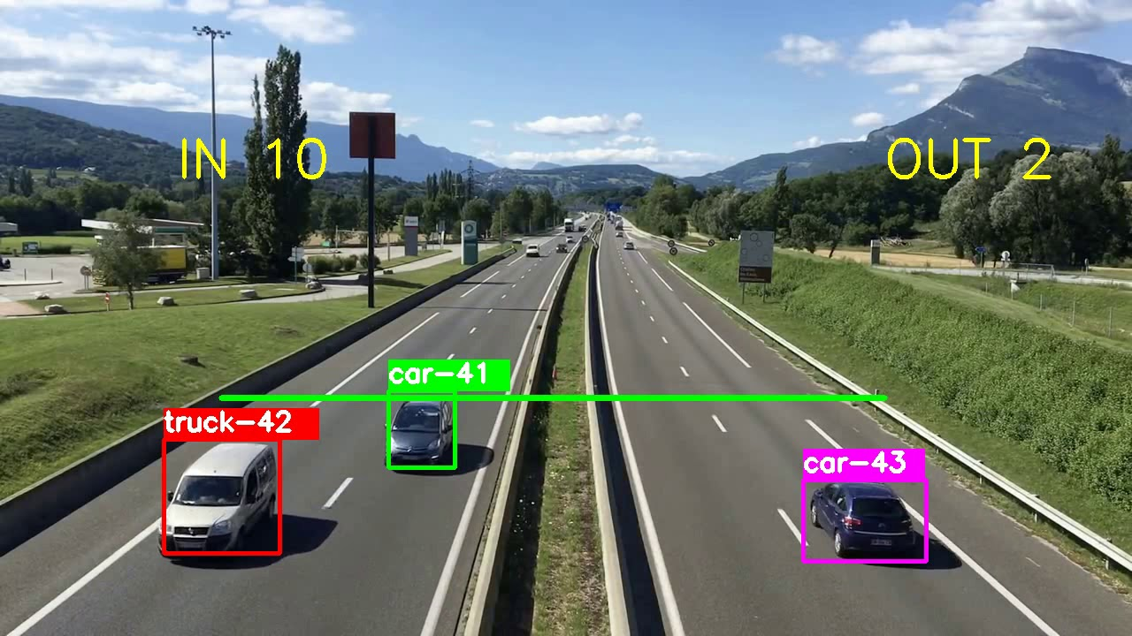
Ďakujem za pozornosť

